Slide 1

软件测试实用教程 ——方法与实践
PartII 软件测试技术

Slide 2
目 录
为什么引入边界值测试
边界值方法概述
边界值方法的使用

Slide 3
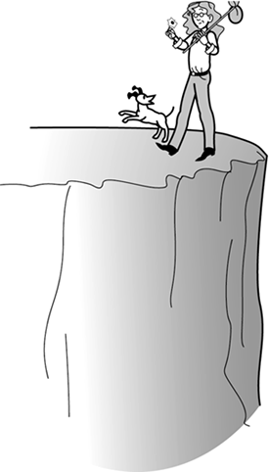
为什么进行边界值测试
Notes:
人们在长期的测试工作中总结出：大量的缺陷发生子被测对象的输入域或者输出域的边界值上。如果设计用例时，针对边界附近重点加以检验，常常取得良好的测试效果。边界值测试符合一个基本假设：如果软件在能力达到极限的时候能够运行，那么在正常情况下一般也不会有什么问题。

Slide 4
为什么进行边界值测试
int a[10] ; //创建包含10个元素的数组
int i ;
for (i=0;i<11;i++){
a[i] = i ;
printf(“%d \n”,a[i]);
}

Slide 5
为什么进行边界值测试
int a[]=new int[10]; //创建包含10个元素的数组
int i;
for (i=0;i<11;i++){
a[i] = i ;
System.out.println(a[i]);
}

Slide 6
边界值法方法概述
在被测对象的边界及边界附近设计测试用例
通常边界值分析法是作为对等价类划分法的补充
边界3原则：刚刚=
刚刚<
刚刚>

Slide 7
边界值分析-难点
输入域（被测数据）的确定
边界的确定
边界点附近邻域的设置
测试用例的设计

Slide 8
边界值方法的使用—输入域的确定
整体输入域：多个输入条件共同构成的具有一定实际意义的输入域
个体输入域：输入条件分别构成的单个输入域的集合，基于独立性假设

Slide 9
边界值方法的使用—边界的确定
边界点：可能导致被测系统内部处理机制发生变化的点
对于某个输入条件而言，边界的确定可参照如下原则：
（1）若输入/输出条件规定了取值范围，则以该范围作为边界；
（2）若输入/输出条件规定了值的个数，则以值的个数为边界；
（3）若输入域是有序集合(如有序表、顺序文件等)，则选取集合中特定次序的数据作为边界，如第一个或最后一个数据等
Notes:
1、两位整数加法器数的范围为-99——99，则应测试-99，-98，-100和99,98，
2、姓名要求1——20个字符，需要测试1个字符，0个字符， 2个字符，
20个字符、 19个字符、21个字符
3、输出结果最大显示-1000——1000，我们就应该准备输入数据，使
结果是-1000,1000和-1001,1001（也可以包含-999和999）
4、某商品信息查询系统，每页最多显示10条商品信息，我们就应该
准备商品信息，使能够查询出10条、11条、1条、0条商品记录
5、选择省份的下拉列表

Slide 10
边界值方法的使用—边界的确定
一般地针对某个输入条件确定边界点时，可基于如下的思路
在需求描述中寻找最大极限边界
寻找其他边界，特征是：当在某点附近一个极小的邻域内变化时，系统处理方式完全不同
关注在软件内部的边界点，称为次边界条件或内部边界条件
Notes:
以个体输入域为被测对象时，需分别针对每个输入条件的输入域(即每个个体输入域)分别确定其边界点
并遵循独立性假设，即假设各个输入条件之间相互独立，不产生相互影响，即不具有相互依赖关系。也就是说，当针对某个输入条件确定边界点时，不考虑其他输入条件可能对该输入条件所产生的任何影响。
软件内部的边界点：例如2的乘方，ASCII字符表等，用户是看不到这类边界的。

Slide 11
边界值方法的使用—邻域
对于每个输入条件的每个边界点(设为P点)，需在该点附近确定大小为1的邻域
注意：这里的“1”是指1个单位长度，并未数字意义上的“1”
例：
某商品购买超过10斤，单价下降1元，邻域为？
某商品单价为5元，售出100个以上，销售提成，发生变化，邻域为？
Notes:
并基于所有输入条件的所有边界点及其邻域来设计测试用例。

Slide 12
边界值方法的使用—设计测试用例
基于单缺陷假设，仅覆盖输入条件的单个边界点即可
将调试的思想引入测试，优势在于便于快速隔离和定位边界缺陷，且大大降低测试用例

Slide 13
边界值方法的使用—实例
捉虫实践1：第二日问题，根据用户输入的日期，系统输出下一天的日期，其中年份的时间要求是（1800<=Year<=2050）
针对个体输入域
针对整体输入域

Slide 14
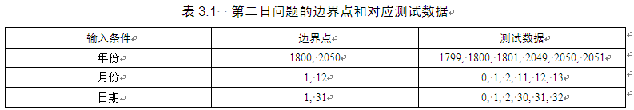
边界值方法的使用—实例
针对个体输入域
1、边界和测试数据确定
Notes:
基于单缺陷假设

Slide 15
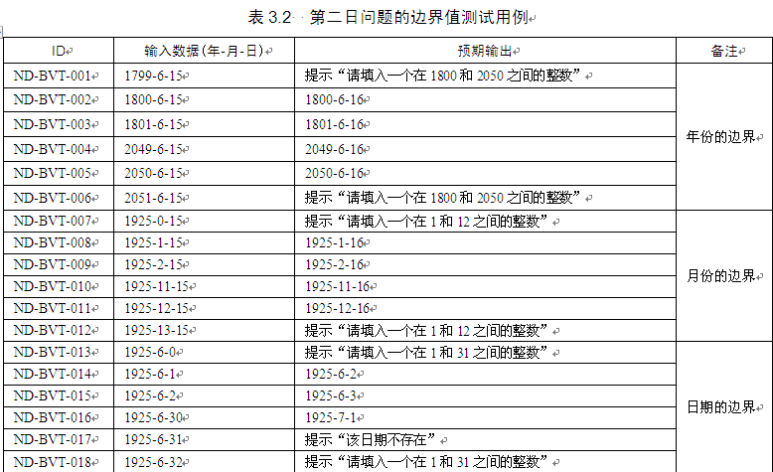
边界值方法的使用—实例
2、针对个体输入域测试用例设计

Slide 16
边界值方法的使用—实例
针对个体输入域
3、测试分析
2月月末日期没有覆盖到，存在漏洞
边界值测试关注的是边界，只要能以最少的用例覆盖到所有可能的边界即可，以上漏洞可以通过等价类测试加以避免

Slide 17
边界值方法的使用—实例
边界值测试关注边界
然而，在单缺陷假设下，边界值测试从理论上来说本身就是存在漏洞的，它遗漏了所有输入条件的边界组合情况
解决途径：利用随机测试或基于正交表的测试方法来做补充测试

Slide 18
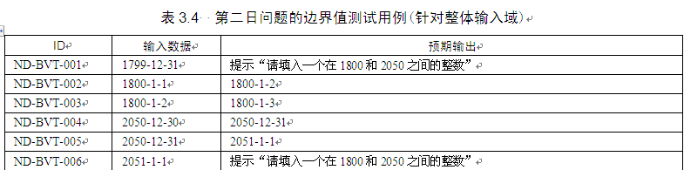
边界值方法的使用—实例
针对整体输入域

Slide 19
边界值方法的使用—实例
针对输出域的边界值测试
要考虑的问题：
如何选择合适的输出域来寻找边界点；
如何限定边界点附近邻域的大小，是否仍可简单地按照1个单位长度来限定；
针对边界值附近邻域内选中的测试数据，是否可以顺利确定对应的测试用例
Notes:
特别是在被测对象的输入域和输出域完全不相似的条件下，输出域边界值测试可作为针对输入域边界值测试的有力补充

Slide 20
边界值测试
捉虫实践2：佣金问题
问题简述
输出域的选择
测试用例设计
测试分析

Slide 21
边界值测试
某酒水销售公司指派销售员销售各种酒水，其中白酒、红酒和啤酒的单价分别为168元/瓶、 120元/瓶、5元/瓶。
每个销售员，白酒每月的最高供应量为5000瓶，红酒为3000瓶，啤酒为30000瓶
各销售员每月至少需售出白酒50瓶，红酒30瓶，啤酒300瓶
月末，各销售员向酒水销售公司上报他所在区域的销售业绩，酒水销售公司根据其销售额计算该销售员的佣金，并作为奖金发放

Slide 22
边界值测试
销售员的佣金计算方法如下：
2万元以下(含)：4%；
2万元(不含)～4.5万元(含)：1%；
4.5万元以上(不含)：0.5%。
最终将由佣金计算系统生成月销售报告，对当月售出的白酒、红酒和啤酒总数进行汇总，并计算销售公司的总销售额和各销售员的佣金

Slide 23
边界值测试
输出域的选择
销售额？
佣金？

Slide 24

边界值测试
测试用例设计
佣金问题的边界点

Slide 25
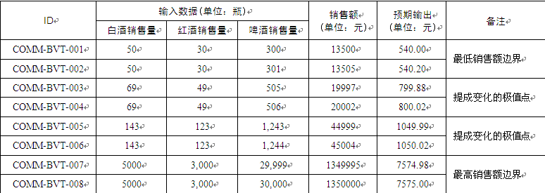
边界值测试
测试用例设计
针对输出域的测试用例

Slide 26
边界值测试
测试分析
输出域的边界值测试带来了额外的测试不确定性
针对边界值附近选中的测试数据，是否一定可以确定对应的测试用例
可以同时有多组输入对应相同的系统输出

Slide 27
内容总结
边界值测试是一种最基本、最简单的黑盒测试方法，通常可作为等价类测试的补充
定义:在被测对象的边界及边界附近设计测试用例
基于：独立性假设和单缺陷假设
边界值测试关注的是系统边界，并不关注系统对不同类型数据的处理规律，因此，该法设计的测试用例往往具有较大的系统冗余与漏洞，但这并不影响该法的有效性

Slide 28
练习
一家商店，它为购买不同数量商品的客户报出不同的价格，即按购买量的不同“分段”计价。
购买数量 | 单价（元）
头10件(即从第1件到第10件) | 5.00
第二个10件（即从第11件到第20件） | 4.75
第三个10件（即从第21件到第30件） | 4.50
超过30件 | 4.00

Slide 29
Question

